Slide 1
神救贖的預備 1
神呼招亞伯拉罕

Slide 2
主前2000年
（夏）
亞伯拉罕
出吾珥
進迦南
主前1500年
（商）
摩西
出埃及
進迦南
主前1000年
（西周）
大衛
王國時代
建都耶路撒冷
主前500年
（東周）
以賽亞
被擄
歸回耶路撒冷

Slide 3
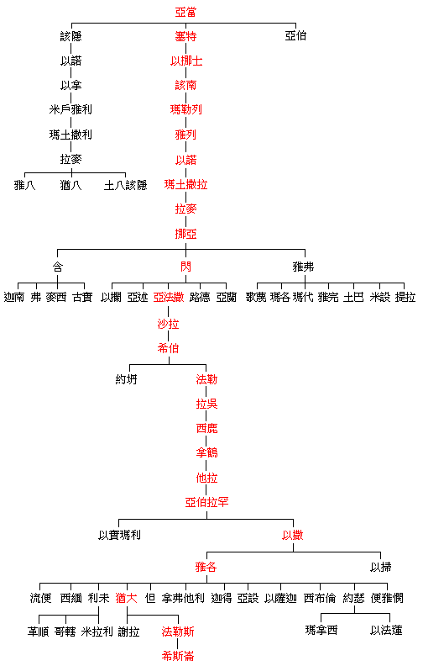

Slide 4
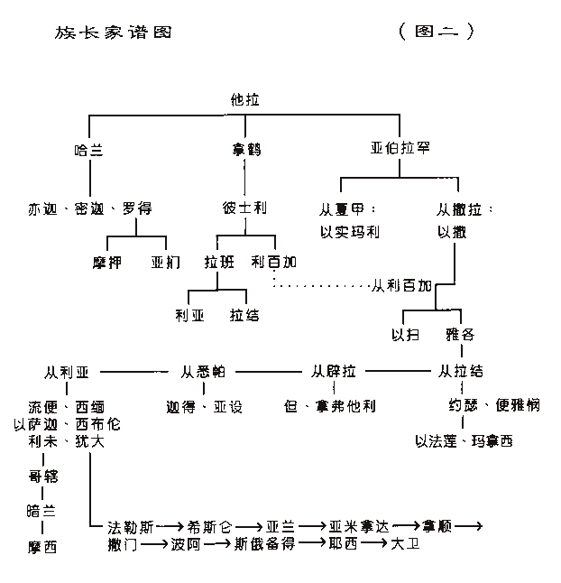
Notes:
4

Slide 5
创12 :1-4 神呼召亞伯蘭
來11:8亞伯拉罕因著信、蒙召的時候、就遵命出去、往將來要得為業的地方去．出去的時候、還不知往那裡去。
來11:9他因著信、就在所應許之地作客、好像在異地居住帳棚、與那同蒙一個應許的以撒、雅各一樣。
來11:10因為他等候那座有根基的城、就是 神所經營所建造的。
來11: 11因著信、連撒拉自己、雖然過了生育的歲數、還能懷孕．因他以為那應許他的是可信的．
來11: 12所以從一個彷彿已死的人就生出子孫、如同天上的星那樣眾多、海邊的沙那樣無數。
Notes:
5

Slide 6
创22:1-19 神吩咐亞伯拉罕獻以撒
來11: 17亞伯拉罕因著信、被試驗的時候、就把以撒獻上．這便是那歡喜領受應許的、將自己獨生的兒子獻上。
來11: 18論到這兒子曾有話說、『從以撒生的纔要稱為你的後裔．』
來11: 19他以為 神還能叫人從死裡復活．他也彷彿從死中得回他的兒子來。
Notes:
6

Slide 7
入埃及 出埃及
創世記 15:13 耶和華對亞伯蘭說、你要的確知道、你的後裔必寄居別人的地、又服事那地的人．那地的人要苦待他們四百年 。
創世記 15: 14 並且他們所要服事的那國、我要懲罰後來他們必帶著許多財物、從那裡出來。

Slide 8
Notes:
8

Slide 9
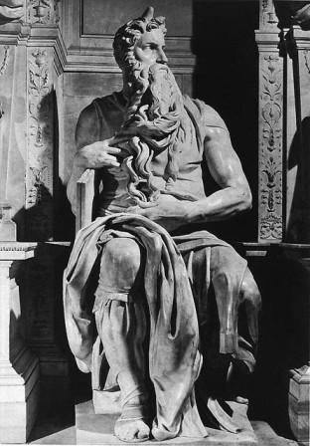
神呼召摩西
Moses
by Michelangelo

Slide 10
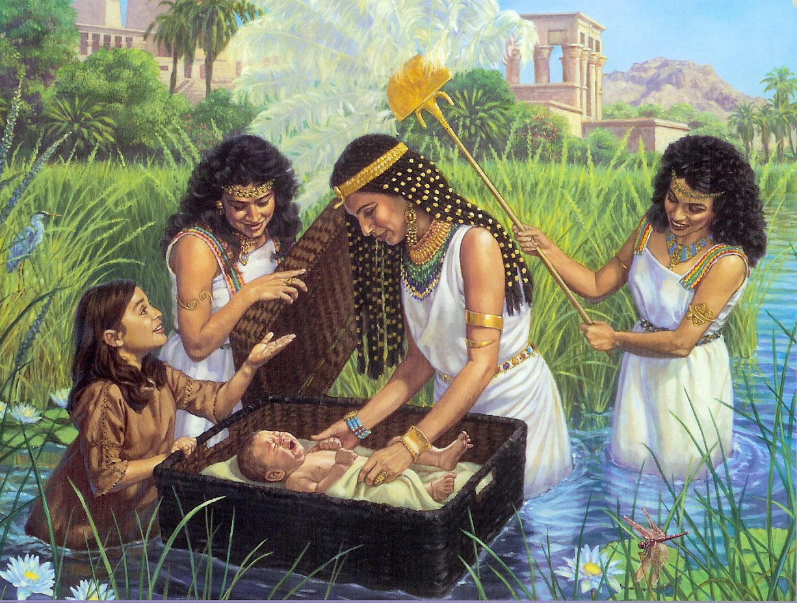
希伯來書 11:23 摩西生下來、他的父母見他是個俊美的孩子、就因著信把他藏了三個月、並不怕王命。

Slide 11
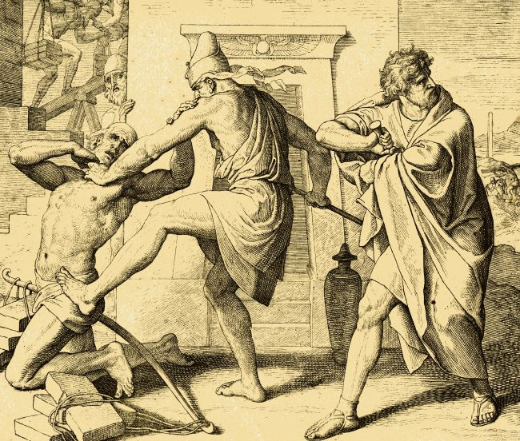
希伯來書 11:24-25 摩西因著信、長大了就不肯稱為法老女兒之子。他寧可和 神的百姓同受苦害、也不願暫時享受罪中之樂 。

Slide 12
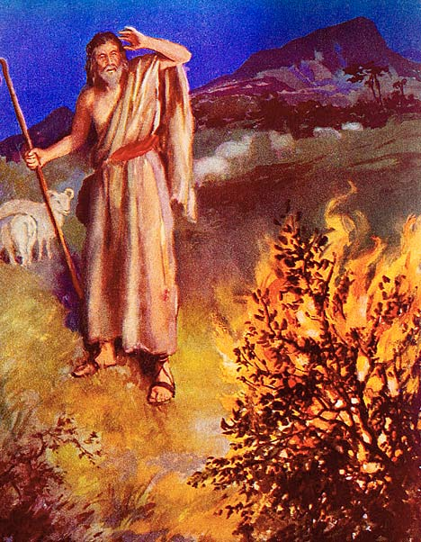
出埃及記 3:4 耶和華 神見他過去要看、就從荊棘裡呼叫說、摩西、摩西．他說、我在這裡。

Slide 13
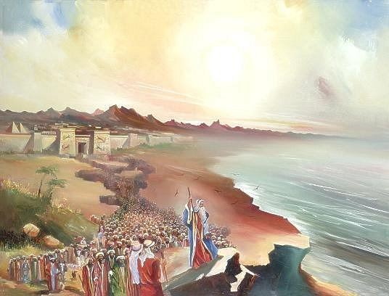
出埃及記 12:41 正滿了四百三十年的那一天、耶和華的軍隊都從埃及地出來了。

Slide 14
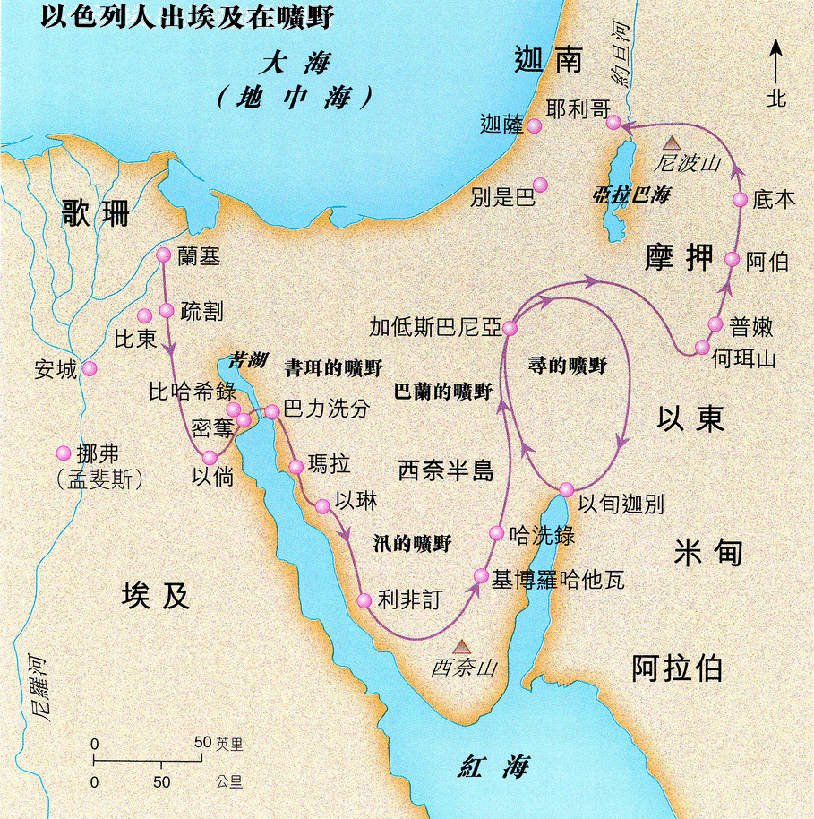

Slide 15
神救贖的預備 2
神为以色列民设立律法，
建立祭司制度

Slide 16

神的心意
利未記19:2
你曉諭以色列全會眾說：你們要聖潔，因為我耶和華─你們的神是聖潔的。
帖撒羅尼迦前書4:3-4
神的旨意就是要你們成為聖潔，遠避淫行；
要你們各人曉得怎樣用聖潔、尊貴守著自己的身體。

Slide 17
神救赎的预备 - 神向以色列人颁十戒
出20:1 神吩咐這一切的話、說、
出20: 2 我是耶和華你的 神、曾將你從埃及地為奴之家領出來。
出20: 3 除了我以外、你不可有別的神。
出20: 4 不可為自己雕刻偶像、也不可作甚麼形像、彷彿上天、下地、和
地底下、水中的百物．
出20: 5 不可跪拜那些像、也不可事奉他、因為我耶和華你的 神是忌邪
的 神、恨我的、我必追討他的罪、自父及子、直到三四代．
出20: 6 愛我守我誡命的、我必向他們發慈愛、直到千代。
出20: 7 不可妄稱耶和華你 神的名、因為妄稱耶和華名的、耶和華必不
以他為無罪。
出20: 8 當記念安息日、守為聖日。
出20: 9 六日要勞碌作你一切的工．
出20: 10 但第七日是向耶和華你 神當守的安息日．這一日你和你的兒
女、僕婢、牲畜、並你城裡寄居的客旅、無論何工都不可作．
Notes:
17

Slide 18
神救赎的预备 - 神向以色列人颁十戒
出20: 11 因為六日之內、耶和華造天、地、海、和其中的萬物、第七日便
安息．所以耶和華賜福與安息日、定為聖日。
出20: 12 當孝敬父母、使你的日子在耶和華你 神所賜你的地上、得以長
久。
出20: 13 不可殺人。
出20: 14 不可姦淫。
出20: 15 不可偷盜。
出20: 16 不可作假見證陷害人。
出20: 17 不可貪戀人的房屋、也不可貪戀人的妻子、僕婢、牛驢、並他一
切所有的。
Notes:
18

Slide 19
出埃及記 24:3-8 摩西下山、將耶和華的命令、典章、都述說與百姓聽．眾百姓齊聲說、耶和華所吩咐的、我們都必遵行。 摩西將耶和華的命令都寫上、清早起來、在山下築一座壇、按以色列十二支派、立十二根柱子。 又打發以色列人中的少年人去獻燔祭、又向耶和華獻牛為平安祭。 摩西將血一半盛在盆中、一半灑在壇上。又將約書念給百姓聽、他們說、耶和華所吩咐的、我們都必遵行。摩西將血灑在百姓身上、說、你看、這是立約的血、是耶和華按這一切話與你們立約的憑據。

Slide 20
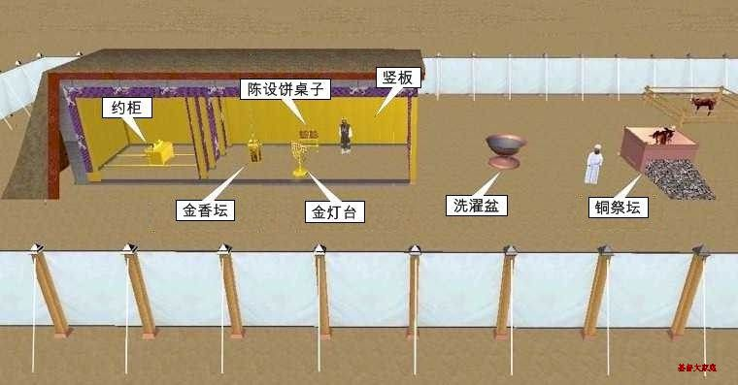
出埃及記 25:8又當為我造聖所、使我可以住在他們中間.

Slide 21
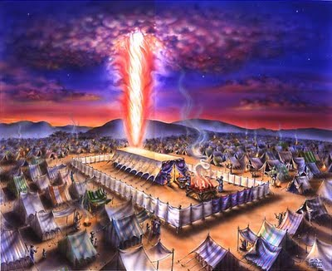

Slide 22
以色列民的历史显明人无力遵守律法

Slide 23
神为以色列民设立律法，
建立祭司制度
族長時期
亞伯拉罕
l
約瑟
先知時期
摩西
l
撒母耳
君王時期
掃羅
l
西底家
祭司時期
所羅巴伯
l
該亞法

Slide 24
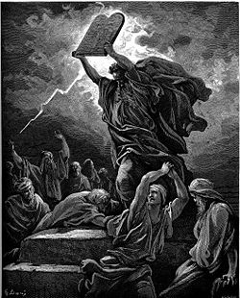
出埃及記 32:1 百姓見摩西遲延不下山、就大家聚集到亞倫那裡、對他說、起來、為我們作神像、可以在我們前面引路、因為領我們出埃及地的那個摩西、我們不知道他遭了甚麼事。
出埃及記 32: 19 摩西挨近營前、就看見牛犢、又看見人跳舞、便發烈怒、把兩塊版扔在山下摔碎了。
出埃及記 32:32 倘或你肯赦免他們的罪…不然、求你從你所寫的冊上塗抹我的名.

Slide 25
民數記 14:22這些人雖看見我的榮耀、和我在埃及與曠野所行的神蹟、仍然試探我這十次、不聽從我的話、
民數記 14: 23他們斷不得看見我向他們的祖宗所起誓應許之地、凡藐視我的、一個也不得看見
民數記 14: 25… 明天你們要轉回、從紅海的路往曠野去。

Slide 27
士師時代
…國中太平…年
…死後， 以色列又行耶和華眼中看爲惡的事。
…
以色列人就呼求耶和華 …

Slide 28
神为以色列民设立律法，
建立祭司制度
族長時期
亞伯拉罕
l
約瑟
先知時期
摩西
l
撒母耳
君王時期
掃羅
l
西底家
祭司時期
所羅巴伯
l
該亞法

Slide 29
君王時代
撒上 8：5
…你年紀老邁了， 你兒子不行你的道。 現在求你爲我們立一個王治理我們， 像列國一樣。
掃羅
大衛
所羅門

Slide 30
南国犹大 (两个支派) |  | 北国以色列 (十个支派)
(930-586 B.C.) |  | (930-722 B.C.)
国王 | 登位 | 国王 | 登位
罗波安 | 930 B.C. (17年) | 耶罗波安 | 930 B.C. (22年)
亚比央 | 913 B.C. (3年) | 拿答 | 909 B.C. (2年)
亚撒 | 910 B.C. (41年) | 巴沙 | 908 B.C. (24年)
约沙法 | 872 B.C. (25年) | 以拉 | 886 B.C. (2年)
约兰 | 853 B.C. (8年) | 心利 | 885 B.C. (7日)
亚哈谢 | 841 B.C. (1年) | 暗利 | 885 B.C. (12年)
亚他利雅 | 841 B.C. (6年) | 亚哈 | 874 B.C. (22年)
约阿施 | 835 B.C. (40年) | 亚哈谢 | 853 B.C. (2年)
亚玛谢 | 796 B.C. (29年) | 约兰 | 852 B.C. (12年)
亚撒利雅 | 792 B.C. (52年) | 耶户 | 841 B.C. (28年)
约坦 | 750 B.C. (16年) | 约哈斯 | 814 B.C. (17年)
亚哈斯 | 735 B.C. (16年) | 约阿施 | 798 B.C. (16年)
希西家 | 715 B.C. (29年) | 耶罗波安二世 | 793 B.C. (41年)
玛拿西 | 697 B.C. (55年) | 撒迦利雅 | 753 B.C. (6月)
亚们 | 642 B.C. (2年) | 沙龙 | 752 B.C. (1月)
约西亚 | 640 B.C. (31年) | 米拿现 | 752 B.C. (10年)
约哈斯 | 609 B.C. (3月) | 比加辖 | 742 B.C. (2年)
约雅敬 | 609 B.C. (11年) | 比加 | 740 B.C. (8年)
约雅斤 | 598 B.C. (3月) | 何细亚 | 732 B.C. (9年)
西底家 | 597 B.C (11年)

Slide 31
神为以色列民设立律法，
建立祭司制度
族長時期
亞伯拉罕
l
約瑟
先知時期
摩西
l
撒母耳
君王時期
掃羅
l
西底家
祭司時期
所羅巴伯
l
該亞法

Slide 32
羅7:14我們原曉得律法是屬乎靈的、但我是屬乎肉體的、是已經賣給罪了。
羅7: 15因為我所作的、我自己不明白．我所願意的、我並不作．我所恨惡的、我倒去作。
羅7: 16若我所作的、是我所不願意的、我就應承律法是善的。
羅7: 17既是這樣、就不是我作的、乃是住在我裡頭的罪作的。
羅7: 18我也知道、在我裡頭、就是我肉體之中、沒有良善．因為立志為善由得我、只是行出來由不得我。
羅7: 19故此、我所願意的善、我反不作．我所不願意的惡、我倒去作。
羅7: 20若我去作所不願意作的、就不是我作的、乃是住在我裡頭的罪作的。
Notes:
32

Slide 33
律法是為甚麼有的呢

Slide 34
羅馬書 3:20所以凡有血氣的沒有一個、因行律法、能在 神面前稱義．因為律法本是叫人知罪。
加拉太書3:19 這樣說來、律法是為甚麼有的呢．原是為過犯添上的、等候那蒙應許的子孫來到．並且是藉天使經中保之手設立的。
Notes:
34

